Slide 1

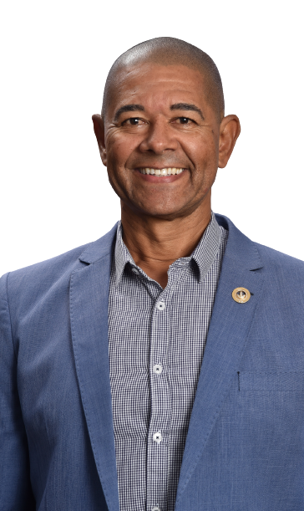



BELÉM - PA
27.05.2023
13H00 - WORKSHOP DE SUP
14H00 - INÍCIO DO STS
18h30 - TÉRMINO DO STS
HOTEL IBIS STYLES HANGAR
AVENIDA DUQUE DE CAXIAS, 1538 MARCO - BELÉM - PA
CONVIDADO VIP
CLAUDINEI
LEITE
INFORMAÇÕES:
NUNO MIRANDA (91) 99144-7424
EQUIPE DE PRESIDENTES EXECUTIVOS SÊNIOR
EVENTO REALIZADO POR DISTRIBUIDORES INDEPENDENTES HERBALIFE

